Slide 1
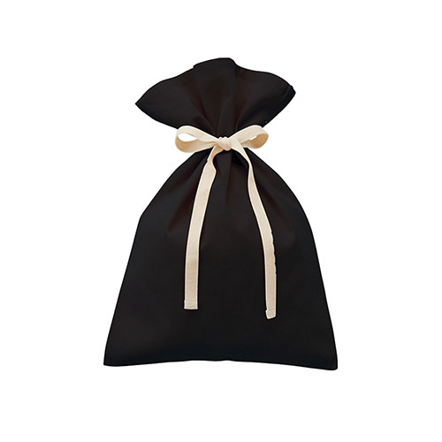
【提案書】
厚手コットンラッピング巾着(M)
特徴
Mサイズのキュートな巾着です。結び紐がリボンの代わりにもなり、アクセントになります。カラーバリエーションはナチュラル、ブラック、ネイビーの三色展開。ショッパー等におすすめです。
納期
納期スペース
仕様
素材：コットン 他
サイズ：約240×350(mm）
お見積
お見積りスペース

